Slide 1
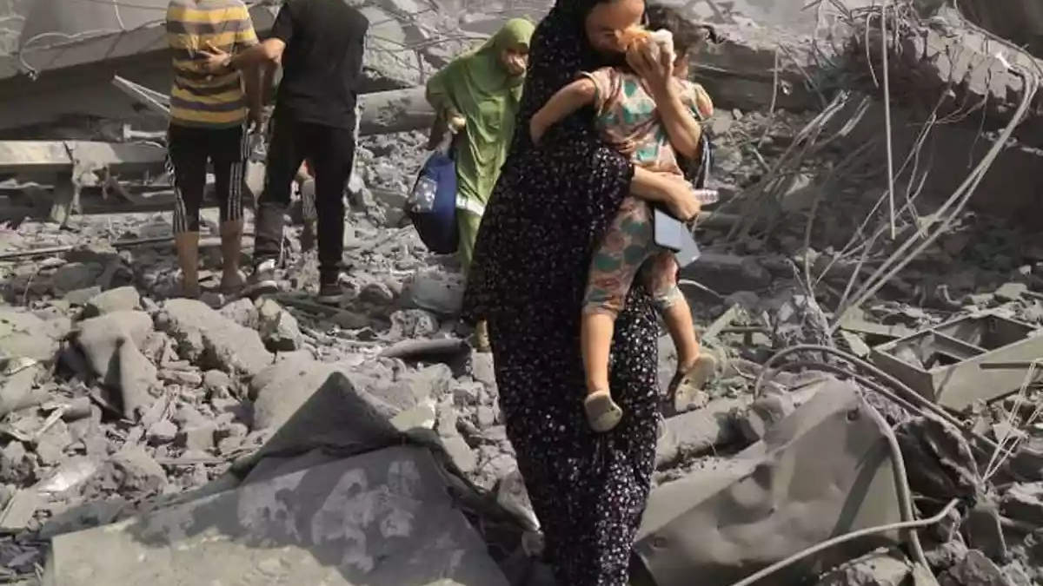
Lula lidera a ofensiva contra o massacre na Faixa de Gaza
21 de fevereiro de 2024

Slide 2
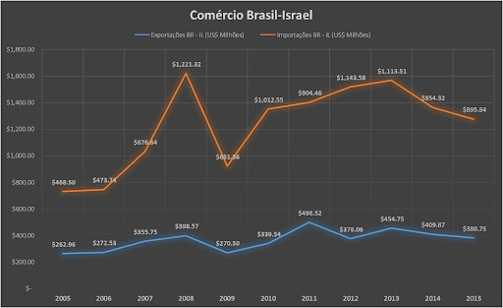
O peso do comércio do Brasil com Israel
Israel está em 52% lugar no ranking das exportações brasileiras e em 34% nas importações
Entre janeiro e setembro do ano passado, o principal produto exportado para Israel foi petróleo (US$ 139 milhões), seguido de carne bovina (US$ 118 milhões) e soja (US$ 106 milhões)

Slide 3
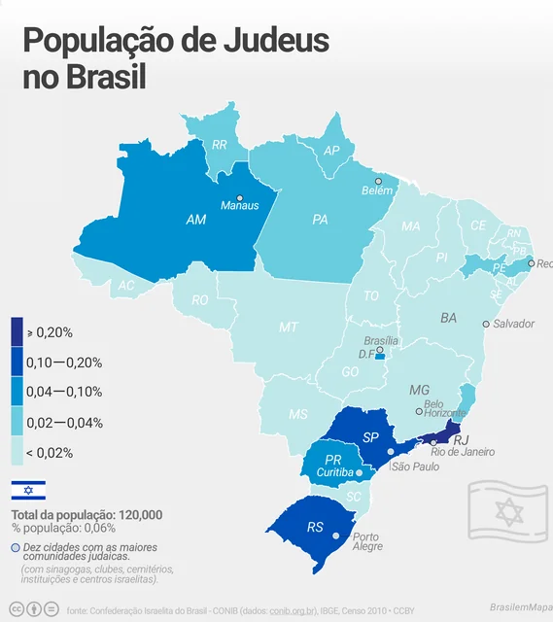
O peso da comunidade no Brasil
Os judeus correspondem atualmente a cerca de 120 mil pessoas no Brasil
A comunidade judaica brasileira é a segunda maior e a mais antiga da América Latina
A maior parte dos judeus está na região sul e sudeste, principalmente em São Paulo e no Rio de Janeiro

Slide 4
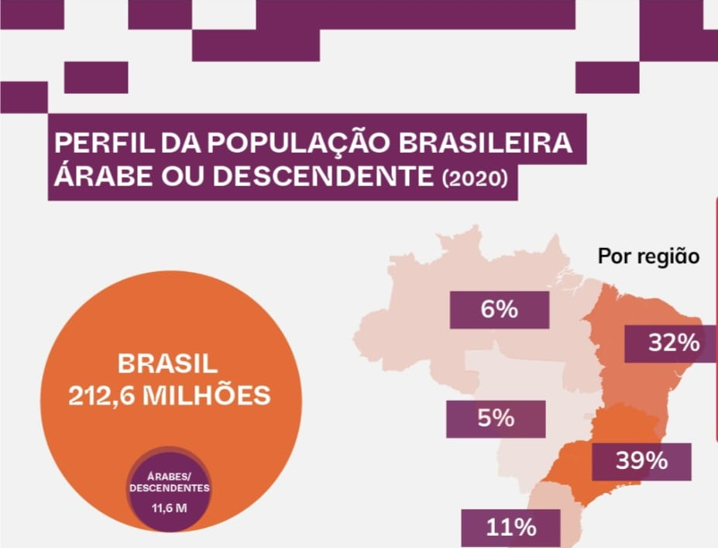
O peso da população árabe no Brasil
De acordo com dados da Câmara de Comércio Árabe Brasileira, cerca de 12 milhões de árabes e descendentes vivem no Brasil e correspondem a 6% da população brasileira

Slide 5
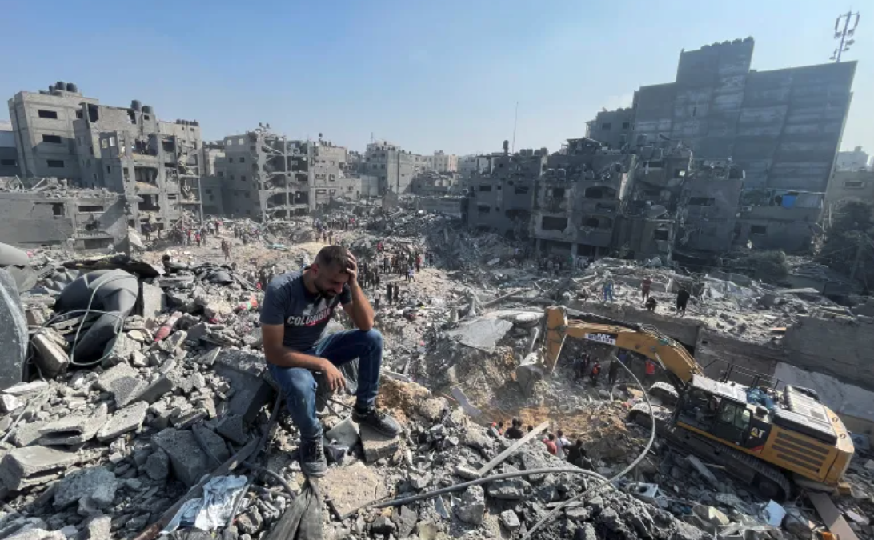
Sobre os ataques a civis na Faixa de Gaza
A Segunda Guerra Mundial foi o conflito militar mais mortal da história. Um total estimado de 70 a 85 milhões de pessoas pereceram, o que representou cerca de 3% da população mundial de 1940
A escala de morte na Faixa de Gaza se aproxima dos 3% da população de Gaza.

Slide 6
Morte de civis
40 milhões de civis perderam a vida no conflito, que durou de 1939 a 1945. Cerca de 20 milhões de soldados, quase metade deles russos, também perderam a vida.
Hoje, na Faixa de Gaza, mais de 25 mil pessoas morreram em função dos ataques de Israel, sendo que 90% são reconhecidamente civis

Slide 7
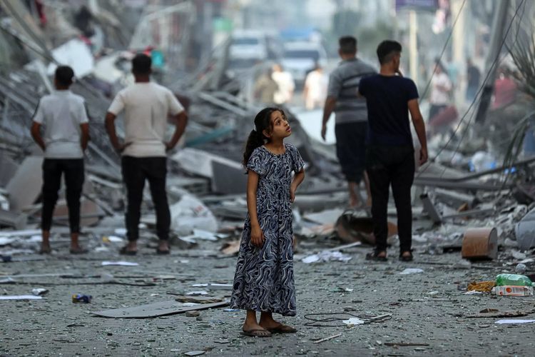
Crianças e mulheres assassinadas
O número de crianças mortas na Faixa de Gaza é proporcionalmente 236 vezes a quantidade durante a 2ª Guerra Mundial
Morreram 1 criança para cada 1 milhão de habitantes do mundo nas guerras realizadas entre 2019 a 2022. Em Gaza, morrem 7.337 crianças por 1 milhão de habitantes
As crianças mortas pelo Estado de Israel correspondem a 45% do total de mortos na Faixa de Gaza. As mulheres, perto de 25%

Slide 8
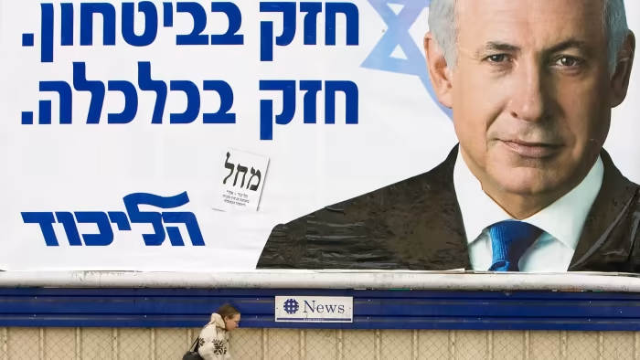
Quem é o governo de Israel?
Nas eleições de 1996 e de 1999 o primeiro ministro foi eleito diretamente
Este método foi revertido logo em seguida
Atualmente o primeiro-ministro de Israel é Benjamin Netanyahu, do partido Likud
O Likud foi criado em 1973 e foi fruto de uma coalizão que envolveu forças de direita, com correntes radicais xenófobas

Slide 9
Netanyahu
Benjamin Netanyahu, de 73 anos, foi empossado em dezembro, pela sexta vez, primeiro-ministro de Israel
Trata-se do governo mais à direita desde a fundação do país, em 1948
Entre os principais aliados dele estão dois ultranacionalistas com um histórico de retórica extremista antiárabe: Bezalel Smotrich, que lidera o Partido Sionista Religioso, e Itamar Ben-Gvir, líder do partido Poder Judaico
Ben-Gvir, que é ministro da Segurança Nacional, já foi condenado por incitação ao racismo e, até alguns anos atrás, exibia em casa uma foto de um extremista judeu que matou 29 palestinos numa mesquita
Smotrich, que já chamou a si mesmo de "homofóbico com orgulho"

Slide 10
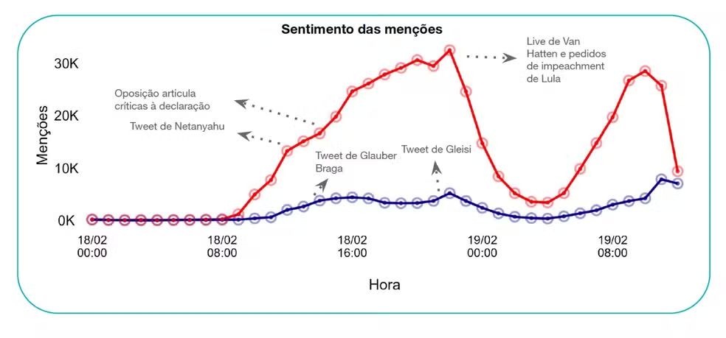
A repercussão nas redes sociais
Levantamento realizado pela Quaest indica o investimento forte da direita e extrema-direita nas redes sociais
Contudo, estimulam, mas não conseguem manter a ofensiva na manhã de segunda-feira

Slide 11
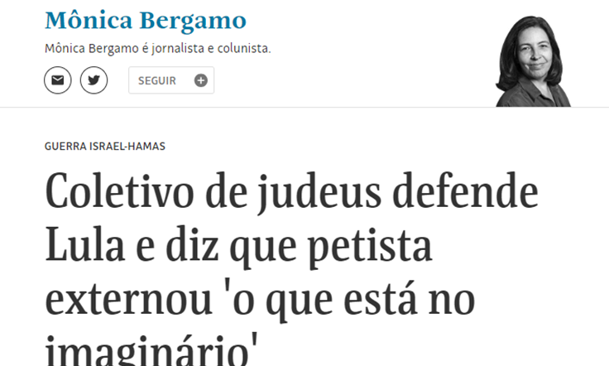
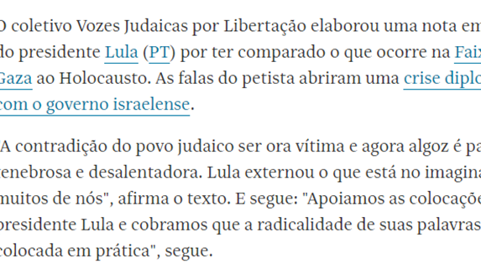
Após avalanche de ataques à fala de Lula...

